Slide 1
Arduino Coding Hard
Обзор возможностей микроконтроллера ATmega328.
Груздев Дмитрий, Брагина Наталья 33504/3.

Slide 2
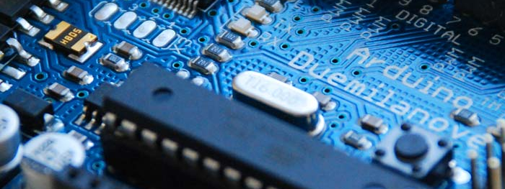
Обзор платформы Arduino

Slide 3
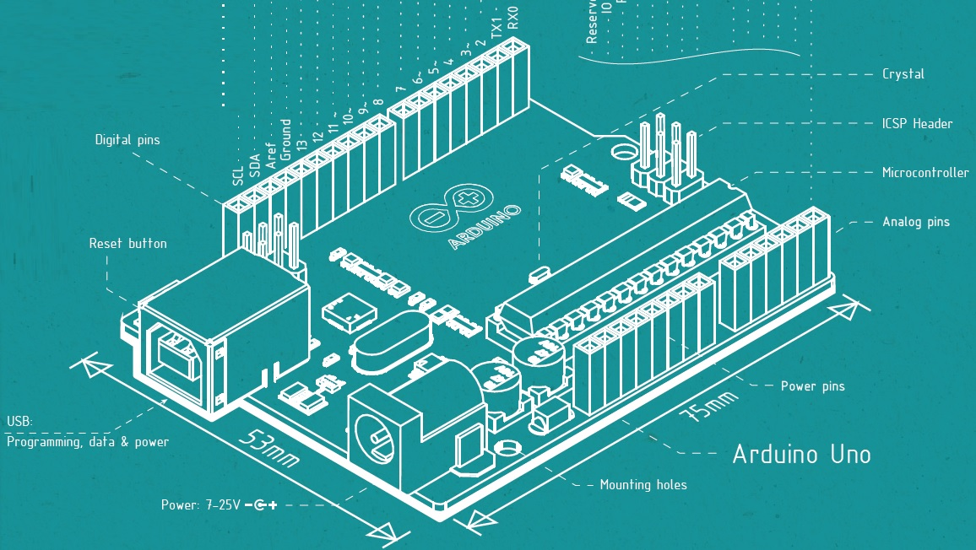
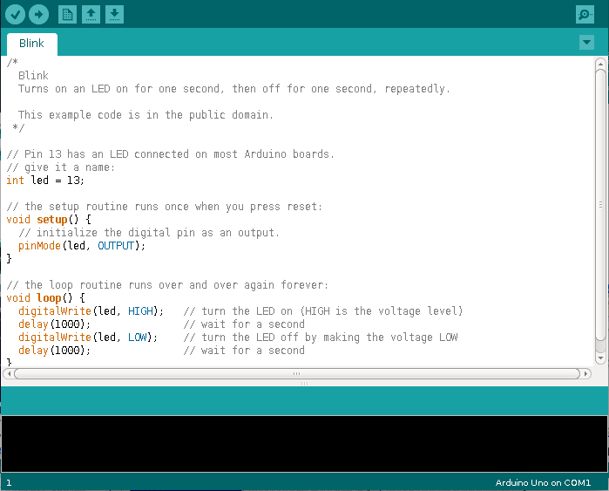
Open hardware and software
Чертежи устройств
Программное обеспечение

Slide 4
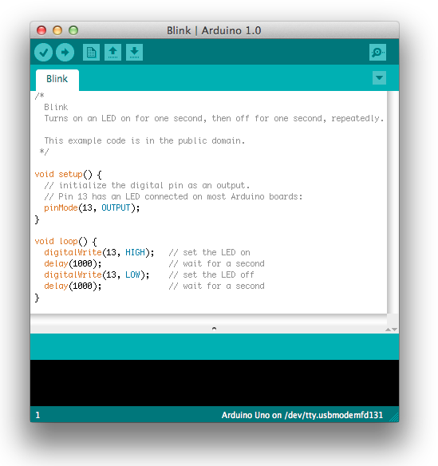
Arduino Ide
Программа – скетч
Авто форматирование кода
Возможность записи кода на контроллер
Возможность записи загрузчика
Используется диалект языка С
Большое количество библиотек
Не требует дополнительной настройки
Монитор порта

Slide 5
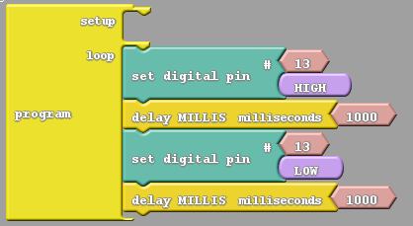
Arduino for kids
Наглядно и просто проходить готовые уроки
Большое количество информации в интернете
Программы можно собирать из «кубиков»
Дополнительные устройства подключаются без особых трудностей
Интересное интерактивное обучение программированию и основ Computer Science
Результат работы виден сразу
Возможность сделать работающее устройство своими руками

Slide 6
недостатки
Почему многие не любят платформу Arduino?

